Slide 1
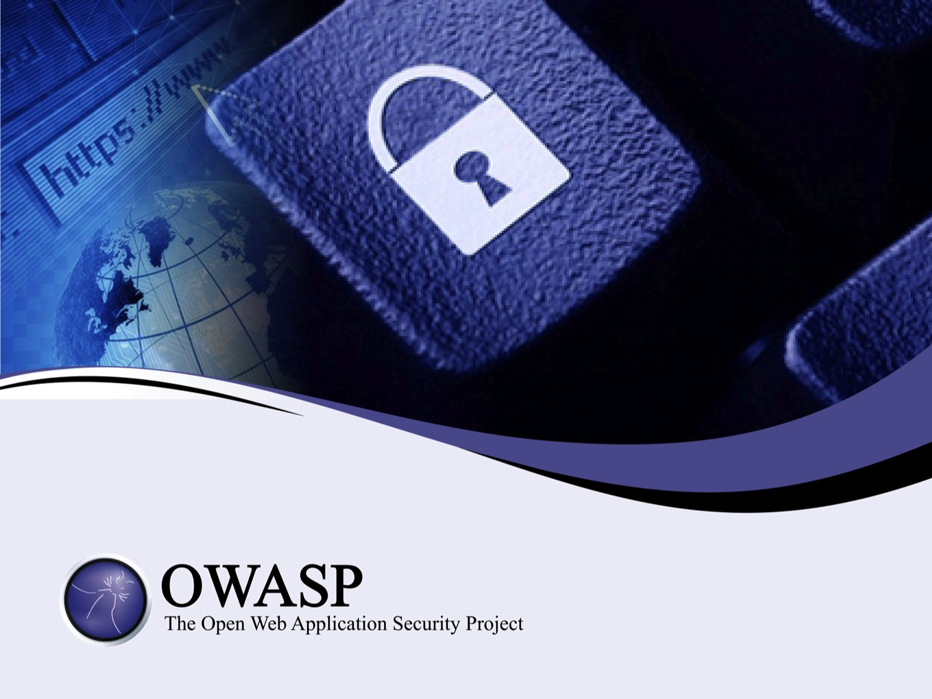

Slide 2
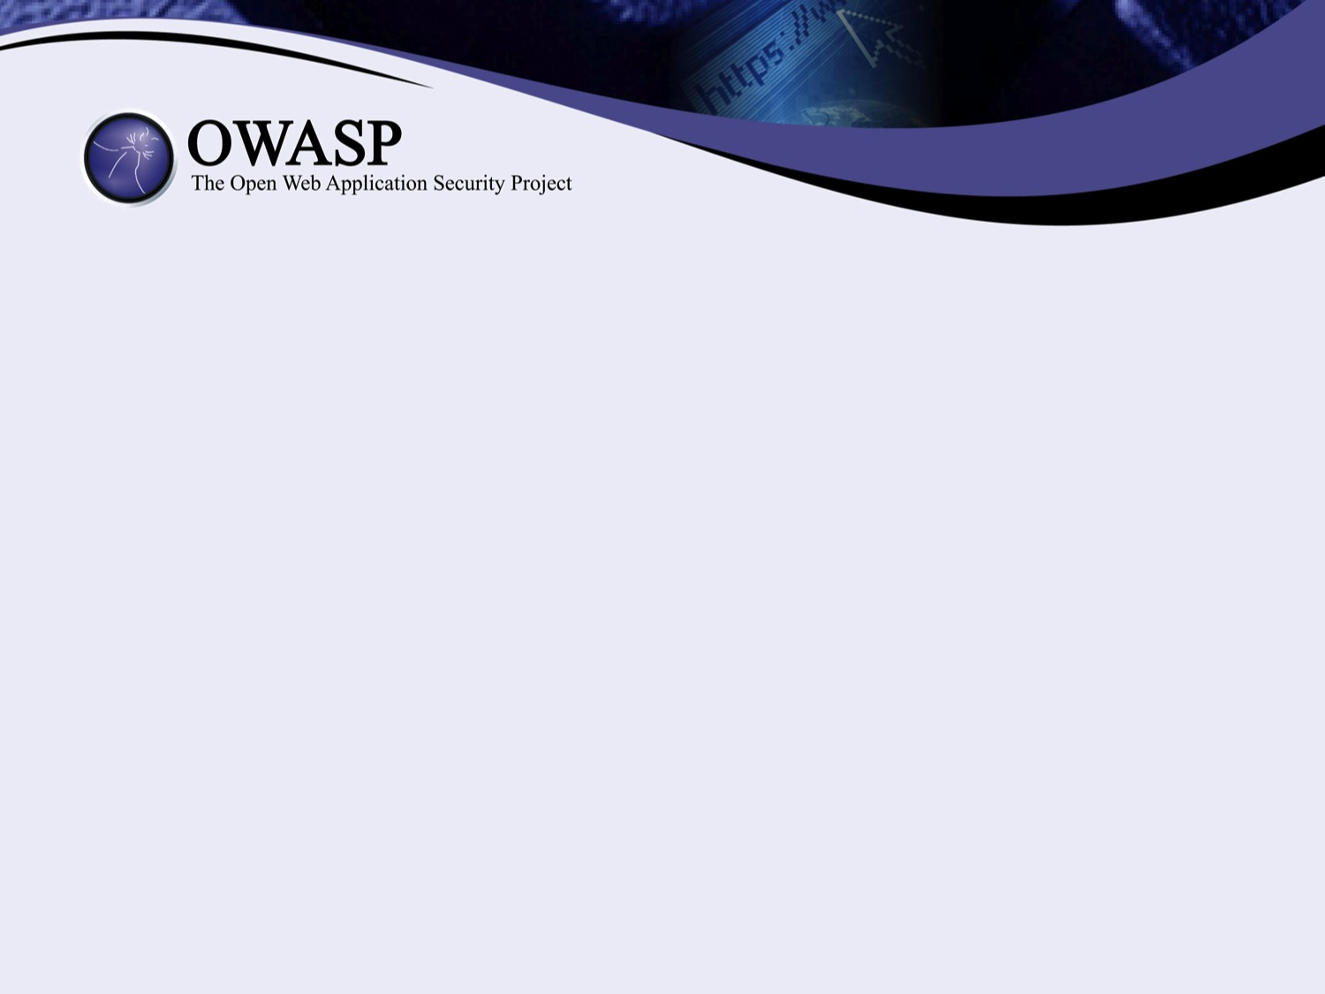

OWASP Chapter Cuiabá
Kembolle Amilkar A.K.A O.liverkall
# Technology Analysis and Systems Development;
# Post - Graduate in Information Security;
# Post - Graduate in Business Process Management and Information Technology;
# Chief Security Officer - [CSO] Samuray Consulting;
# Member Chapter Owasp Cuiabá;
# Member&user FreeBSD Brasil;
# Member Coletivo Jovem de Mato Grosso - CJMT;
# Member Exploit's Brasil – 2012;
# Member [ BUS ] Brazil Underground Security – 2012;
# Research Information Security and Psychoanalysis Forensic;
Home: www.kembolle.com.br | Home: www.owasp.org
Email: contato[at]kembolle.com.br | Email: kembolle[at]owasp.org

Slide 3
Introdução:
*| Partner '$
*| O que é a OWASP ?
*| Estrutura OWASP;
*| Projetos;
*| ToolboX;
*| Conferências;
*| Como Contribuir;

Slide 4
Partner$

Slide 5

Parceiros Corporativos

Slide 6




Apoio OWASP Chapter Cuiabá

Slide 7




Apoio das Universidades - OWASP Chapter Cuiabá

Slide 8
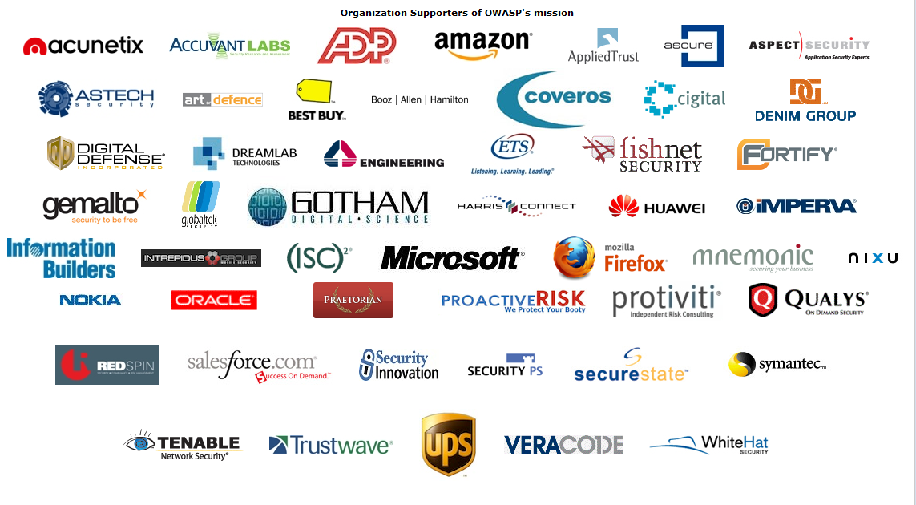

Slide 9
O que é a OWASP?

Slide 10
A Fundação OWASP é uma organização internacional sem fins lucrativos, registrada sob o 501c3 (IRS) US e não possui nenhuma associação com produtos ou serviços comerciais.
Todas as ferramentas, documentos, fóruns, e capítulos da OWASP são livres e abertos para qualquer pessoa que estiver interessada em melhorar a segurança de aplicações.

Slide 11
Principais Valores
ABERTO – Tudo no OWASP é radicalmente transparente, das finanças ao código.
INOVAÇÃO – OWASP encoraja e apoia inovações/experimentos para solucionar os desafios da segurança de aplicações.
GLOBAL – Qualquer pessoa no mundo é encorajada a participar da comunidade da OWASP
INTEGRIDADE – OWASP é uma comunidade global, honesta e confiável e um fornecedor neutro.

Slide 12
O Open Web Application Security Project (OWASP)
é um projeto open source voltado para promover a segurança de aplicações no uso por empresas, entidades educacionais e pessoas em todo o mundo. Todos os membros são voluntários que dedicam seu tempo e energia para a organização.
Os membros da OWASP, com apoio de organizações educacionais e comerciais formam uma comunidade de segurança que trabalha em conjunto para criar metodologias, documentação, ferramentas e tecnologias para a segurança das aplicações web.
Toda essa estrutura é fomentada por patrocinadores. Existem duas principais formas de patrocinar a fundação: associando-se como empresa ou individualmente ou por meio de patrocínio de projetos.
Entre seus patrocinadores empresariais estão nomes como: Amazon, Adobe, Qualys, Nokia, IBM, (ISC)², Oracle entre outras grandes empresas.

Slide 13
Estrutura OWASP

Slide 14
Voluntários
Sustentado por:
Compartilhamento de conhecimento;
Liderança de projetos e pessoas;
Apresentações em eventos;
Administração
Financiada por patrocinadores
Sustentado por:
Membership individuais/empresariais;
Projetos suportados por empresas;
Propagandas no website;

Slide 15
Conselho Diretor
Jeff Williams - EUA
jeff.williams@owasp.org
Sebastien Deleersnyder - Bélgica
seba@owasp.org
Tom Brennan - EUA
tomb@owasp.org
Eoin Keary - Irlanda
Eoin.Keary@owasp.org
Dave Wichers - EUA
dave.wichers@owasp.org
Matt Tesauro - EUA
Matt.Tesauro@owasp.org

Slide 16
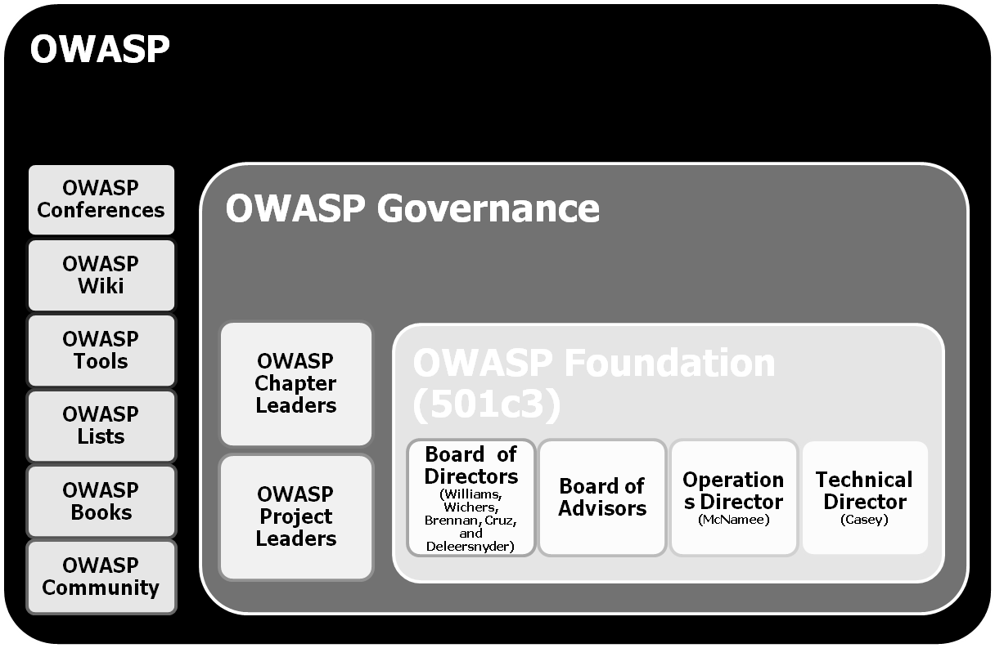

Slide 17
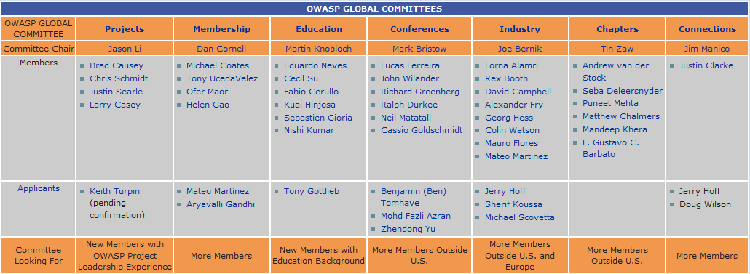

Slide 18
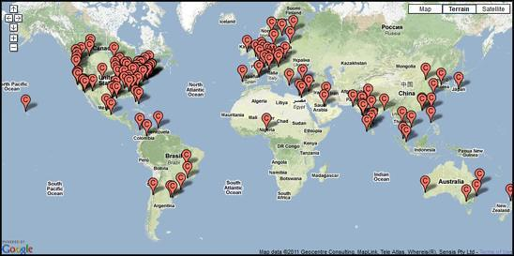
Centenas Capitulos Locais mas somente por volta de 80 estão ativos;
http://www.owasp.org/index.php/Category:Brasil
Belo Horizonte,
Brasília,
Campinas,
Cuiabá,
Curitiba,
Fortaleza,
Goiânia,
Maceió,
Manaus,
Natal,
Paraíba,
Porto Alegre,
Recife,
Rio de Janeiro,
São Luís,
São Paulo,
Vitoria,
Florianópolis.

Slide 19
Projetos Owasp

Slide 20
O Software Assurance Maturity Model (SAMM)
È uma estrutura aberta para ajudar as organizações a formular e implementar uma estratégia para a segurança de software que é adaptado para os riscos específicos enfrentados pela organização. Os recursos fornecidos pelo SAMM ajudará em:
0x01 / Avaliação de uma organização existente a práticas de segurança de software;
0x02/ Construir um programa de segurança equilibrada e bem definidas;
0x03/ Demonstrando melhorias concretas para um programa de garantia de segurança;
0x04/ Definir e medir a segurança actividades relacionadas com o mesmo dentro de uma organização;

Slide 21
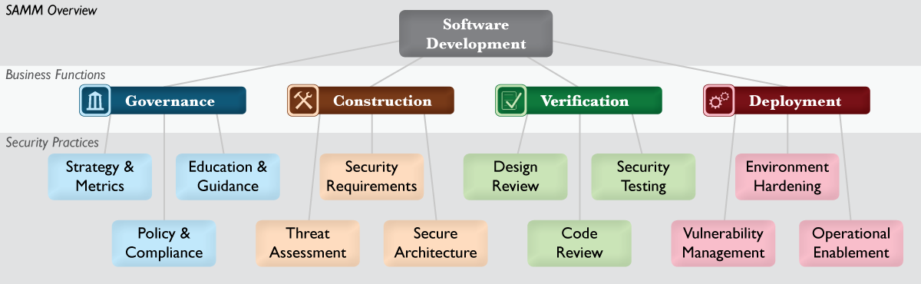

Slide 22
ESAPI (A OWASP Enterprise Security API)
È uma fonte livre, aberta de aplicação web,e biblioteca de controle de segurança que torna mais fácil para os programadores escrevam suas aplicações de baixo risco. As bibliotecas ESAPI são projetadas para tornar mais fácil para os programadores um retrofit de segurança em aplicações existentes.
As bibliotecas ESAPI serve tambem como uma base sólida para novos Desenvolvimentos onde Há um conjunto de interfaces de controle de segurança.Eles definem os tipos de exemplo de parâmetros que são passados para os tipos de controles de segurança. Existe tambem uma implementação de referência para cada controle de segurança.

Slide 23
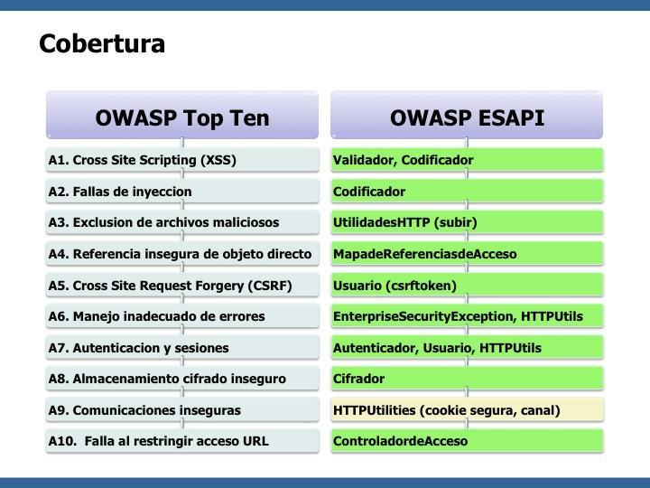

Slide 24
CLASP (Comprehensive, Lightweight Application Security Process)
- Metodologia de desenvolvimento seguro de software orientada a atividades e papéis, que descreve melhores práticas para projetos novos ou em andamento.
São propostas 24 atividades divididas em componentes de processos discretos ligados a um ou mais papéis de um projeto. Desta forma,o CLASP provê um guia para participantes de um projeto:
Gerentes,
Auditores de Segurança,
Desenvolvedores,
Arquitetos e Testadores.
Resumindo é um checklist de Segurança ;)

Slide 25
A estrutura do processo é dividida em cinco perspectivas,denominadas Visões CLASP.
Cada Visão, por sua vez,é dividida em atividades, que contém os componentes do processo. São as Visões:
Visão Conceitual;
Visão de Papéis;
Visão de Avaliação de Atividade;
Visão de Implementação de Atividade;
Visão de Vulnerabilidades;

Slide 26
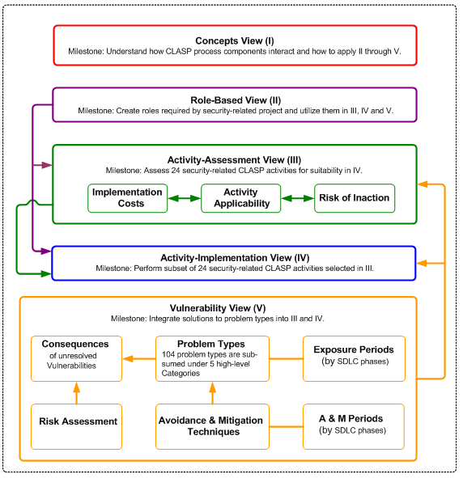

Slide 27
O OWASP Application Security Verification Standard (ASVS)
- Foi projetado para normalizar o intervalo no nível de cobertura, de rigor e os requisitos de informação disponíveis no mercado quando se trata de proceder às verificações de segurança do aplicativo.
Use como uma métrica - Fornecer aos desenvolvedores de aplicativos e proprietários de aplicativos com um ponto de referência que permitam avaliar o grau de confiança que pode ser colocado em seus
aplicativos da Web;
Use como guia - Orientar os desenvolvedores de controle de segurança sobre o que construir em controles de segurança, a fim de satisfazer os requisitos de segurança de aplicativos;
Use durante a colheita - Fornecer uma base para a especificação de requisitos de aplicação de verificação de segurança nos contratos.

Slide 29
ToolboX

Slide 30
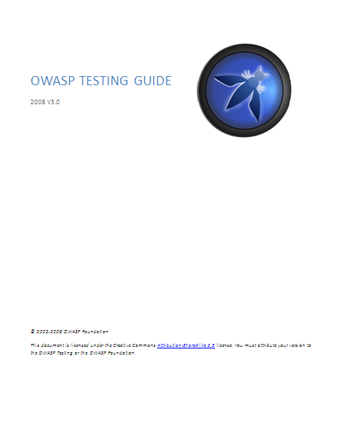

Slide 31

CAL9000
CAL9000 é uma coleção de ferramentas de segurança de aplicações web de teste, que complementam o conjunto de recursos de web proxies atuais e scanners automatizados.
Hand' on ;)

Slide 32
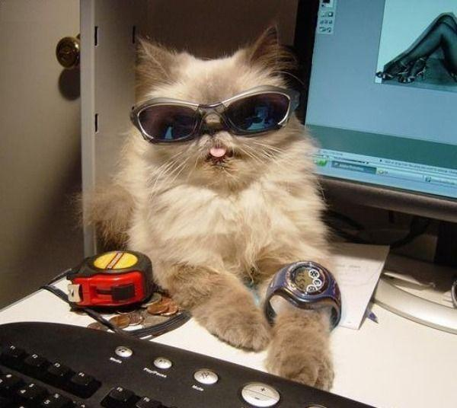
NetCAT – O Canivete suiço do TCP/IP
O Netcat é uma ferramenta simples e eficaz para realização de consultoria em redes; portscanner,remote shell,dentre outros.
Hand ON ;)
Webshells & Netcat

Slide 33

Mantra - Security Framework
È uma coleção de ferramentas de código livre e aberto integrado a um navegador web, que pode se tornar acessível para os alunos,desenvolvedores de aplicações web, profissionais de segurança, etc, portátil, ready-to-run, compacto e segue a verdade espírito de software livre e de código aberto.
"Uma espada nunca mata ninguém, é apenas uma ferramenta na mão do assassino." - Lucius Annaeus Seneca ( Advogado Romano);
www.getmantra.com
Hand 'on ;)

Slide 34
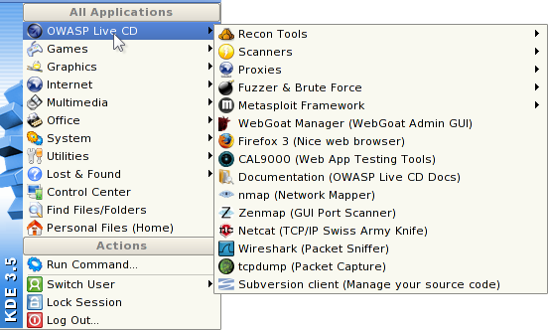

Slide 35
Conferências

Slide 36
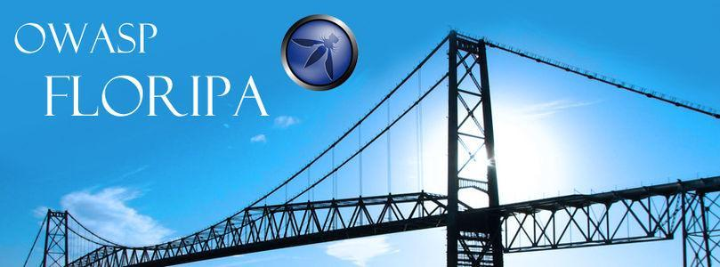
15 e 16 de Setembro de 2012,em Florianópolis,Santa Catarina.

Slide 37

OWASP AppSec Research 2012.

Slide 38

OWASP InfoSec Conference 2012

Slide 39

AppSecAsiaPac2012

Slide 40
Como participar do Capitulo OWASP Cuiabá??

Slide 41
Junte-se a nós e torne-se um Associado!
* Financia manutenção dos projetos;
* Referência no site (Empresas);
* Descontos em conferências e treinamentos;
* Participe das Eleições Globais e vote em questões que moldam a direção da comunidade;
* Aumente sua rede pessoal de contatos (Network);
Quanto?
Individual: 50 dólares anuais
http://www.owasp.org/index.php/Membership

Slide 42
O que OWASP Ofereçe?
Publicações, artigos e padrões
*OWASP Top 10;
*OWASP Guide;
*Testing Guide;
Softwares de Teste e Treinamento
*WebGoat;
*WebScarab;
*Capítulos locais, Listas de discussão e conferências;
Livre distribuição (licenças GNU LGPL e GFDL / CC)

Slide 43
Conecte-se a OWASP Chapter Cuiabá
Membros OWASP Chapter Cuiabá
Homepages:
Owasp Cuiabá:
https://www.owasp.org/index.php/Cuiaba
Lista de Discussão: https://lists.owasp.org/mailman/listinfo/owasp-cuiaba
Blog:
http://owasp-cuiaba.blogspot.com.br

Slide 44


